Slide 1
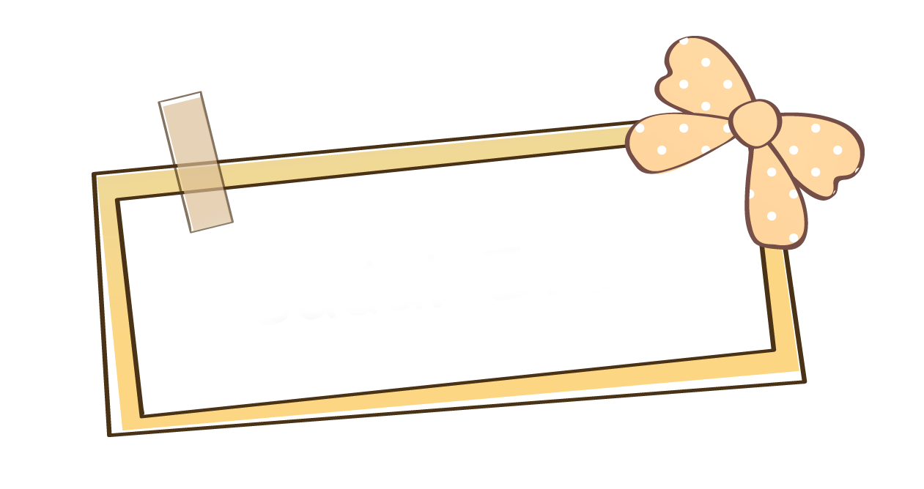


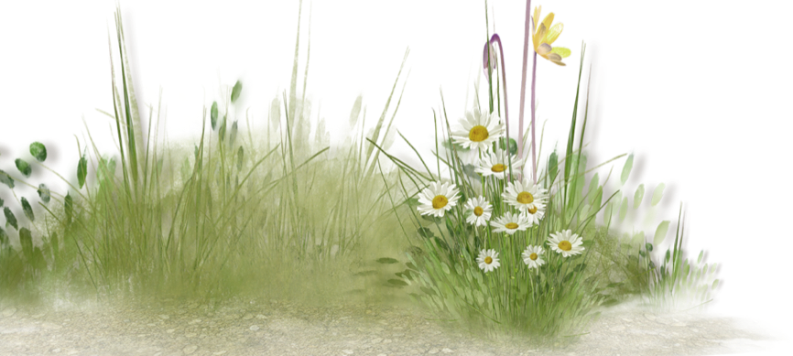
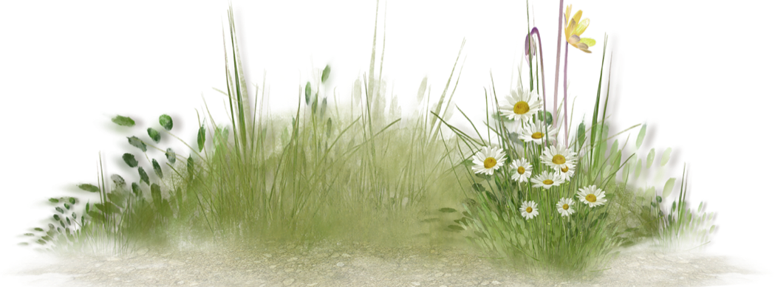

Slide 2
CÂU NÀO ĐÚNG, CÂU NÀO SAI ?
1 cm²
Câu 1: Diện tích hình con hươu là 9 cm.
S

Slide 3
CÂU NÀO ĐÚNG, CÂU NÀO SAI ?
1 cm²
Câu 2: Diện tích hình hình chữ nhật là 8 cm²
Đ

Slide 4





Toán :
(Tiết 1)

Slide 5


Slide 6



Mình đếm số ô vuông thì sẽ biết diện tích hình chữ nhật này. Một, hai, ba, ...
A
B
1 cm²
Có một cách nhanh hơn để tìm diện tích hình chữ nhật đấy!
D
C

Slide 7

chiều dài 4 cm
4 ô vuông
A
B
1 cm²
Hình chữ nhật ABCD có:
4 x 3 = 12 (ô vuông)
chiều rộng
3 cm
Diện tích mỗi ô vuông là 1 cm²
Diện tích hình chữ nhật ABCD là:
4 x 3 = 12 (cm²)
D
C
chiều dài
chiều rộng
diện tích
Muốn tính diện tích hình chữ nhật ta lấy chiều dài nhân với chiều rộng (cùng đơn vị đo).

Slide 8


Slide 9

1
Số
?
A
6 cm
B
4 cm
E
Làm bài vào SGK
3 cm
D
C
G
Hình chữ nhật | ABCD | BEGC | AEGD
Chiều dài | ? cm | ? cm | ? cm
Chiều rộng | ? cm | ? cm | ? cm
Diện tích | ? cm² | ? cm² | ? cm²
6 cm
4 cm
10 cm
3 cm
3 cm
3 cm
18 cm²
12 cm²
30 cm²

Slide 10
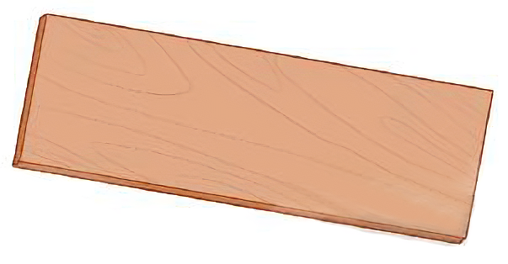
2
Một tấm gỗ hình chữ nhật có chiều rộng 5 cm,
chiều dài 15 cm. Tính diện tích tấm gỗ đó.
15 cm
5 cm

Slide 11
2
Làm bài vào vở
Tóm tắt
Chiều dài:
15 cm
15 cm
Chiều rộng:
5 cm
Diện tích:
... cm² ?
5 cm
Bài giải
Diện tích tấm gỗ là:
15 x 5 = 75 (cm²)
Đáp số: 75 cm²

Slide 12
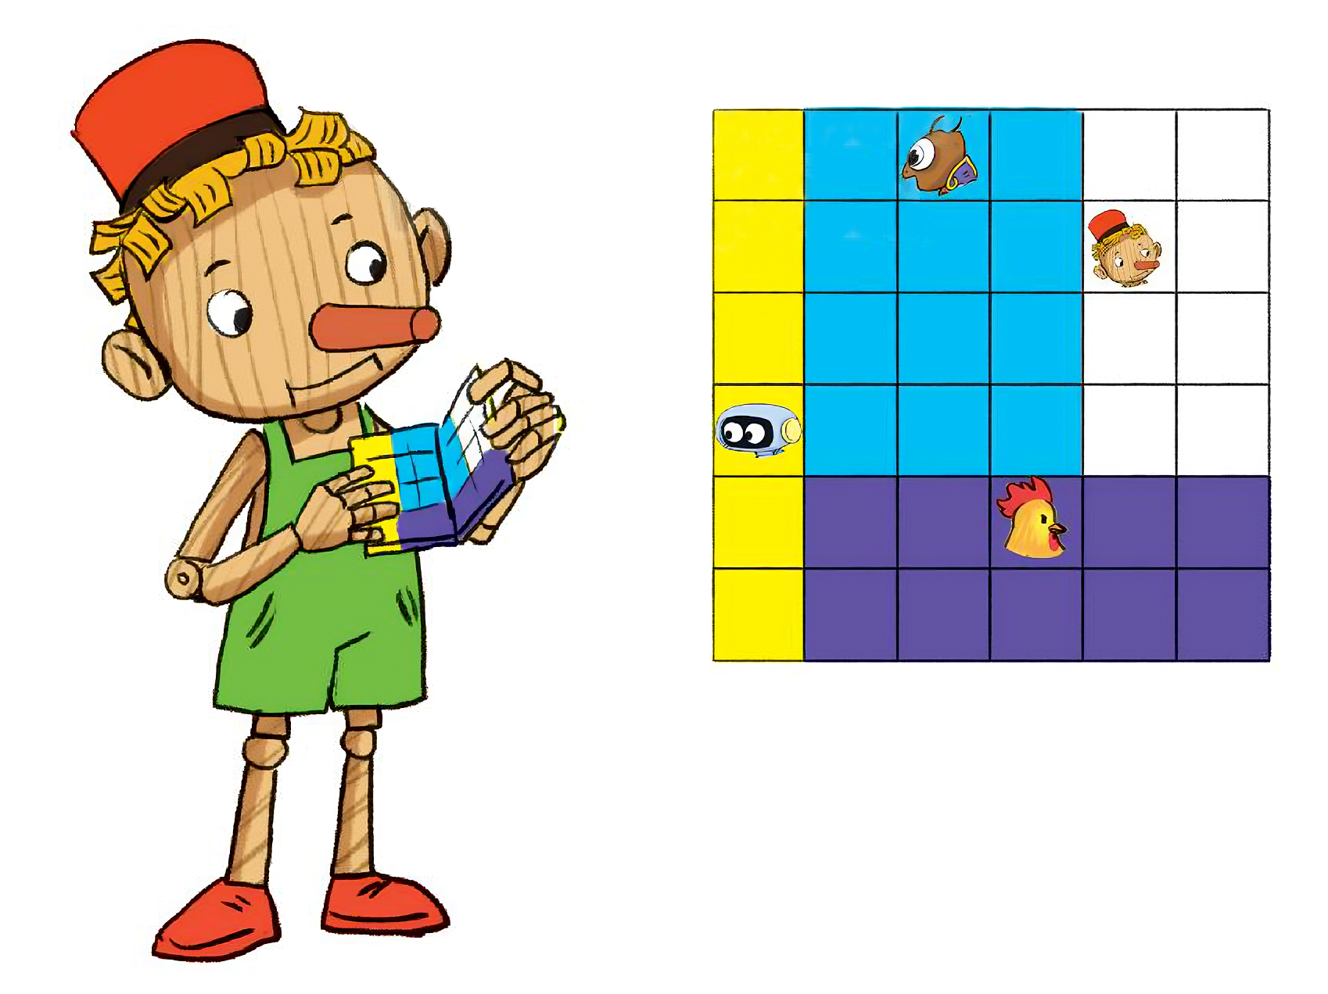
3
Bu-ra-ti-nô bẻ miếng sô-cô-la thành bốn miếng nhỏ rồi chia cho bốn bạn như hình vẽ. Hỏi mỗi bạn nhận được miếng sô-cô-la bao nhiêu xăng-ti-mét-vuông?
1 cm
1 cm
Làm bài vào vở
Notes:
Bước 1: Đếm số ô vuông để tìm chiều dài, chiều rộng của từng miếng sô-cô-la.
Bước 2: Diện tích miếng sô-cô-la = Diện tích hình chữ nhật = Chiều dài x chiều rộng.

Slide 13
3
Bài giải
1 cm
Bạn Rô-bốt nhận được miếng sô-cô-la có diện tích là:
6 x 1 = 6 (cm²)
6 cm

Slide 14
3
Bài giải
3 cm
Bạn Rô-bốt nhận được miếng sô-cô-la có diện tích là:
6 x 1 = 6 (cm²)
Bạn Dế Mèn nhận được miếng sô-cô-la có diện tích là:
4 cm
4 x 3 = 12 (cm²)

Slide 15
3
Bài giải
Bạn Rô-bốt nhận được miếng sô-cô-la có diện tích là:
6 x 1 = 6 (cm²)
Bạn Dế mèn nhận được miếng sô-cô-la có diện tích là:
4 x 3 = 12 (cm²)
Bạn Gà Trống nhận được miếng sô-cô-la có diện tích là:
2 cm
5 x 2 = 10 (cm²)
5 cm

Slide 16
3
Bài giải
Bạn Rô-bốt nhận được miếng sô-cô-la có diện tích là:
6 x 1 = 6 (cm²)
Bạn Dế mèn nhận được miếng sô-cô-la có diện tích là:
4 cm
4 x 3 = 12 (cm²)
Bạn Gà Trống nhận được miếng sô-cô-la có diện tích là:
2 cm
5 x 2 = 10 (cm²)
Chú bé Bu-ra-ti-nô nhận được miếng sô-cô-la có diện tích là:
4 x 2 = 8 (cm²)

Slide 17
3
Bài giải
Bạn Rô-bốt nhận được miếng sô-cô-la có diện tích là:
6 x 1 = 6 (cm²)
Bạn Dế mèn nhận được miếng sô-cô-la có diện tích là:
4 x 3 = 12 (cm²)
Bạn Gà Trống nhận được miếng sô-cô-la có diện tích là:
5 x 2 = 10 (cm²)
Chú bé Bu-ra-ti-nô nhận được miếng sô-cô-la có diện tích là:
4 x 2 = 8 (cm²)

Slide 18





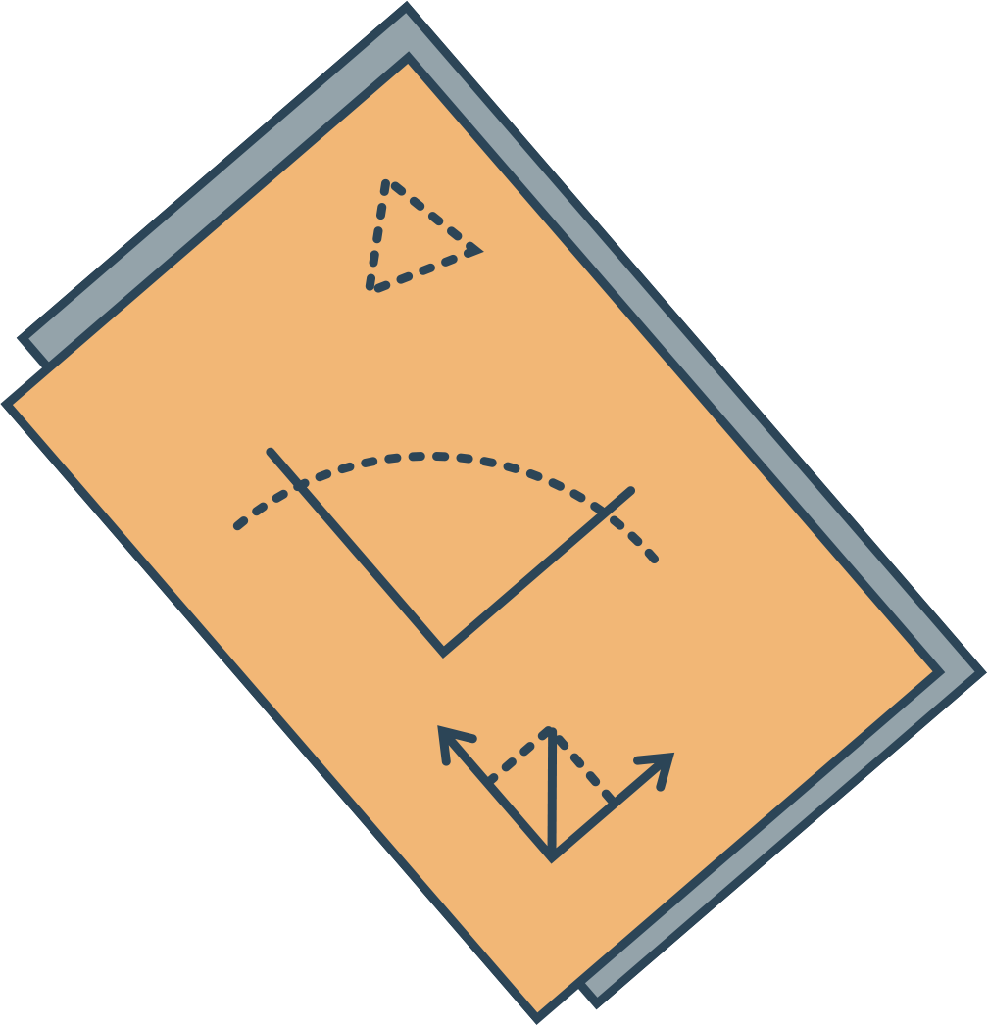
- Nắm được quy tắc tính diện tích hình chữ nhật
- Biết tính diện tích hình chữ nhật theo quy tắc
- Giải được các bài toán thực tế liên quan đến diện tích hình chữ nhật.

Slide 19


Slide 20
- Nắm được quy tắc tính diện tích hình chữ nhật
- Biết tính diện tích hình chữ nhật theo quy tắc
- Giải được các bài toán thực tế liên quan đến diện tích hình chữ nhật.

